Slide 2
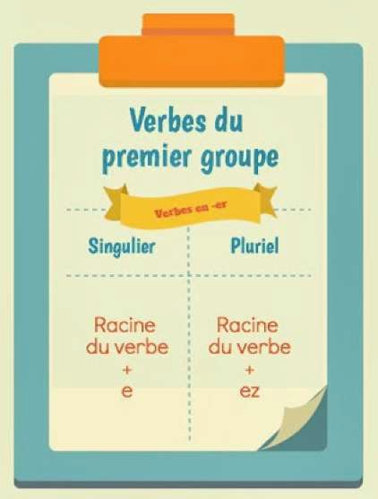

Slide 3
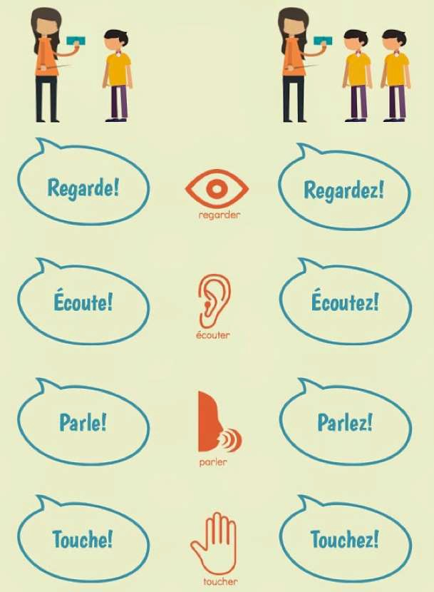
Vous
Tu
Racine du verbe
+
e
Racine du verbe
+
ez

Slide 4
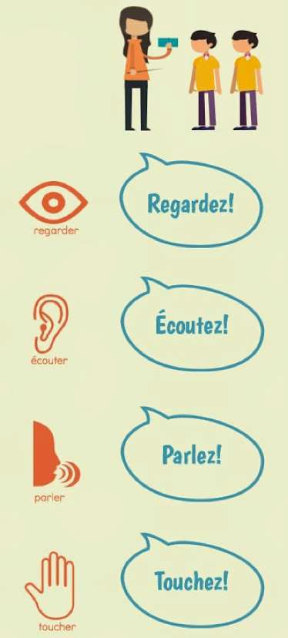
Nous
Regardons!
Écoutons!
Parlons!
Racine du verbe
+
ons
Touchons!

Slide 5
Verbes du 2ème et
3ème groupe
L’impératif
Choisir
2ème groupe
Choisis Choisissons Choisissez
Mêmes formes qu’au
Prendre
3ème groupe
Prends Prenons Prenez
présent de l’indicatif
2ème pers. sg.
1ère pers. pl. 2ème pers. pl.

Slide 6
La forme négative
L’impératif
NE + Verbe + PAS!
Ne parle pas!
Ne parlons pas! Ne parlez pas!

Slide 7
Impératifs irréguliers
ALLER
SAVOIR
ÊTRE
Va Allons Allez
Sache Sachons Sachez
Sois Soyons Soyez

Slide 8
Impératifs irréguliers
VOULOIR
AVOIR
Veuille Voulons Veuillez
Aie Ayons Ayez

Slide 9
L’impératif avec des pronoms
+ -
Pronom après le verb
Pronom evant le verb
e
d
e
Lève-toi! Dis-moi! Écris-lui!
Ne te lève pas!
Ne me dis pas!
Ne lui écris pas!
ME / TE deviennent
MOI / TOI
ME / TE ne changent pas
de forme

Slide 10
Utilisation
Suggérer
Conseiller
Donner des instructions
Donner des ordres

Slide 11
L’ Impératif passé
Est beaucoup moins utilisé
Il s’emploie pour indiquer qu’une action devra être accomplie à un moment précis du futur
Aie fini ton travail demain à midi !
Soyez partis avant que j’arrive !
( On pense a l’action achevée dans un avenir plus ou moins proche )
Formation :
Avoir/Être + Participe Passé
Aie Fini!
Ayons Fini !
Ayez fini !
Sois arrivé(e )
Soyez arrivé(e)s
Soyez arrivé/arrivés/arrivée/arrivées
Forme Négative
N’aie pas fini !

